Slide 1


基于超声波感应的飞行避障游戏
开题报告
小组成员：孔煦涵 王宇
2024年4月29日

Slide 2

目录
01
项目介绍
02
预期目标
03
外部设备
04
时间安排

Slide 3

01
项 目 介绍

Slide 4
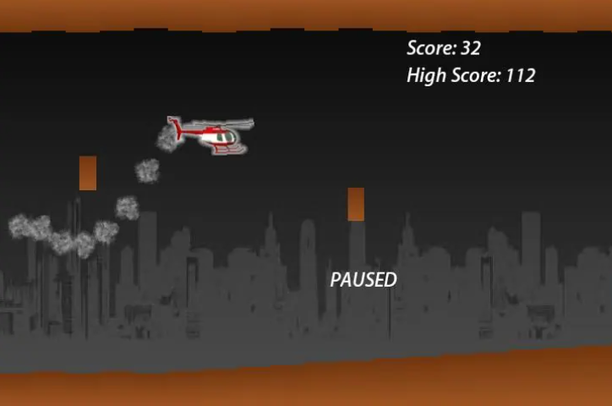
项目介绍
基于Nexys4 DDR和超声波传感器实现的经典直升机小游戏，玩家将依靠手与超声波模块间的距离来操控飞机的上升与降落，玩家需尽可能避开障碍以获得分数，一旦碰到障碍物则游戏结束。

Slide 5
02
预 期 目 标

Slide 6
预期目标
1. 在屏幕上生成直升机
2. 用超声波模块控制直升机的起飞与降落
3. 创建模拟重力
4. 生成随机障碍墙壁
5. 实现暂停功能
6. 实现直升机与墙壁碰撞的机制判定
7. 实现分数计算功能
8. 实现重新开始功能
9. 实现游戏结束界面
10. 实现排行榜功能
"00111100000000000011110",
"00000011110000011110000",
"00000000001111100000000",
"00000000000010000000000",
"00000000000010000000000",
"00000000001111111100000",
"10100000011000010011000",
"01011111100111010001100",
"10100001000101010000100",
"00000001000111011111110",
"00000001000000000000010",
"00000000100000000000010",
"00000000011111111111100",
"00000000000010000100000",
"00000000000010000100000",
"00000000111111111111110"

Slide 7
03
外部设备

Slide 8
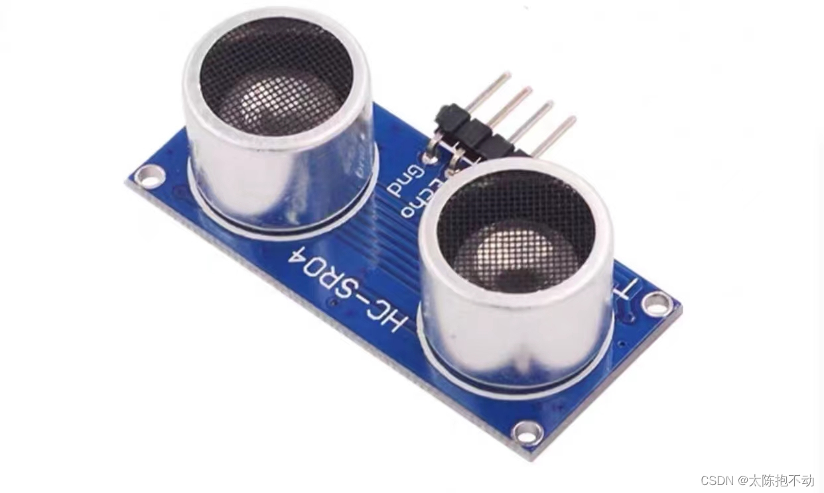
1. HC-SR04
HC-SR04有两个压电晶片和一个共振板。当它的两极外加脉冲信号，其频率等于压电晶片的固有振荡频率时，压电晶片将会发生共振，并带动共振板振动，便产生超声波。反之，如果两极间未外加电压，当共振板接收到超声波时，将压迫压电晶片作振动，将机械能转换为电信号，这时它就成为超声波接收器了。

Slide 9
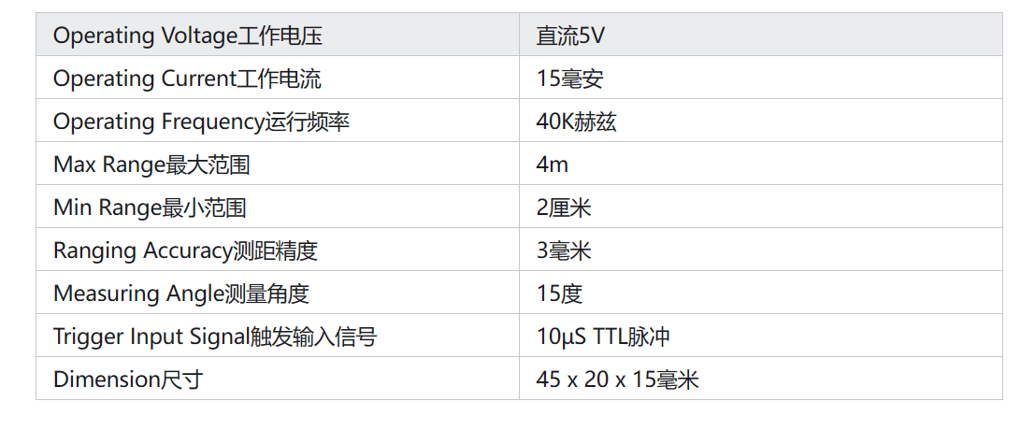
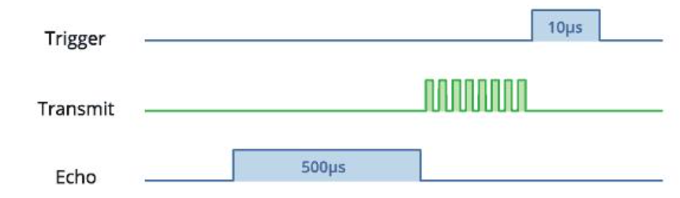
1. HC-SR04
HC-SR04有两个压电晶片和一个共振板。当它的两极外加脉冲信号，其频率等于压电晶片的固有振荡频率时，压电晶片将会发生共振，并带动共振板振动，便产生超声波。反之，如果两极间未外加电压，当共振板接收到超声波时，将压迫压电晶片作振动，将机械能转换为电信号，这时它就成为超声波接收器了。

Slide 10
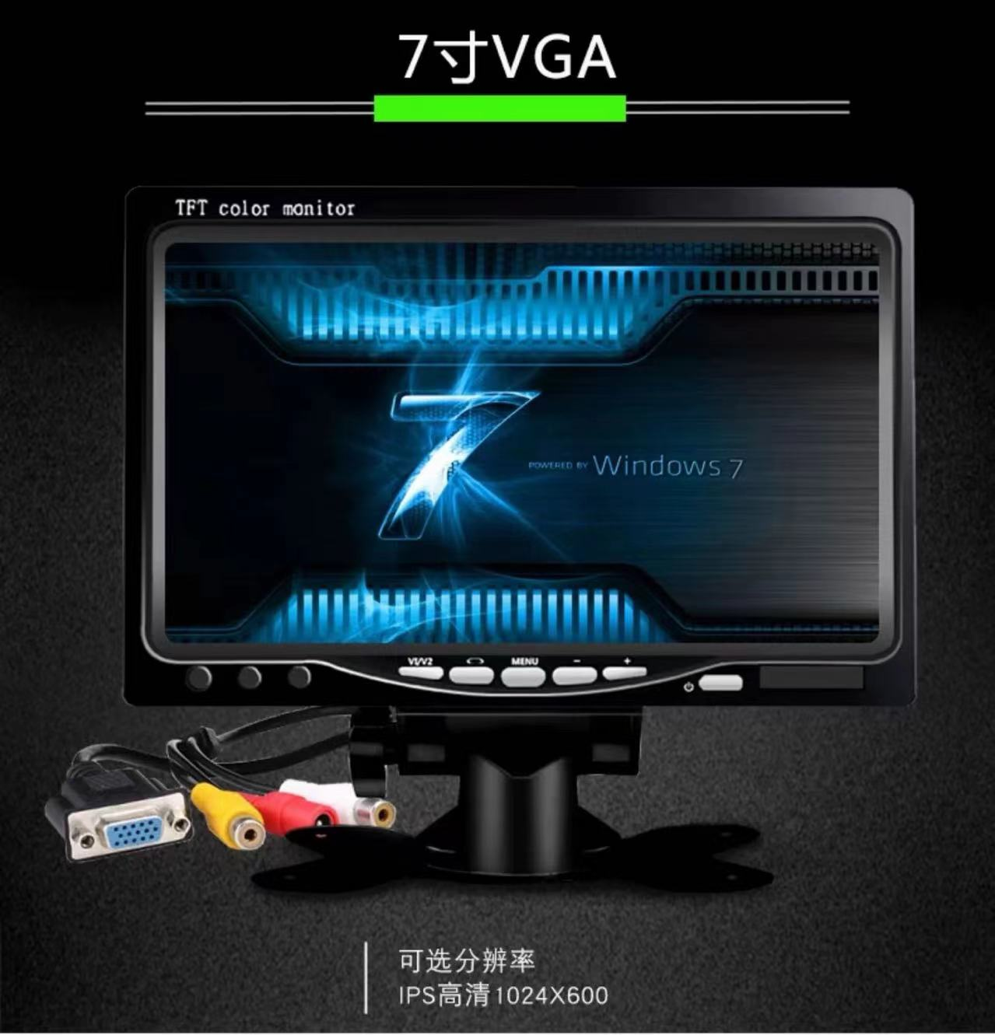
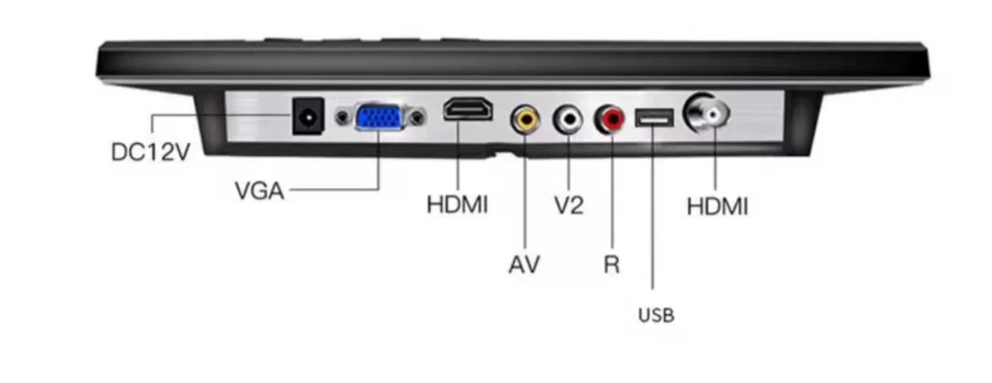
2. 带VGA接口的显示屏
VGA，英文全称“Video Graphics Array”，译为视频图形阵列，是一种使用模拟信号进行视频传输的标准协议，由IBM公司于1987年推出，因其分辨率高、显示速度快、颜色丰富等优点，广泛应用于彩色显示器领域。
分为:RGB565,RGB332, RGB888—RBG总共24位,其中每种色8位,总2^24次方。

Slide 11
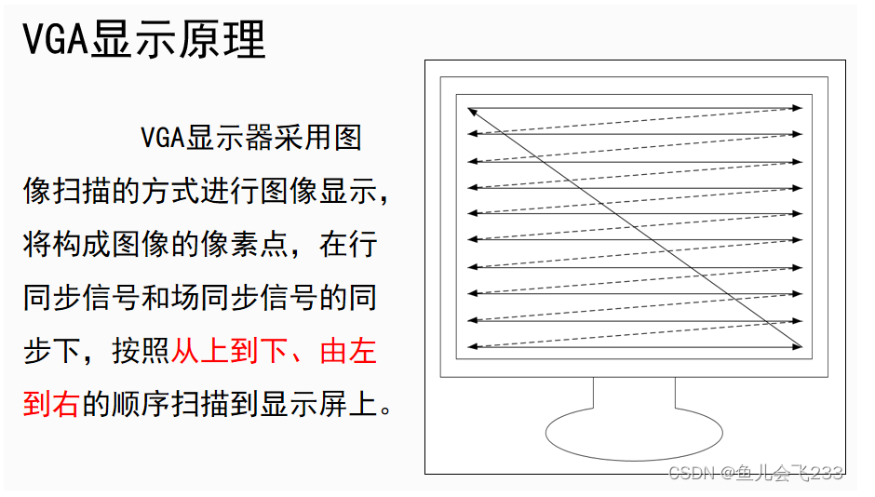
2. 带VGA接口的显示屏

Slide 12
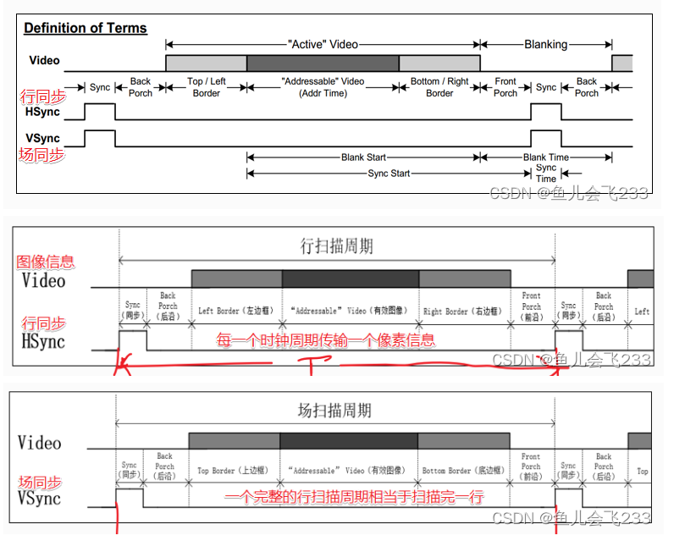
2. 带VGA接口的显示屏
每一个时钟周期传输一个像素信息,时钟周期即VGA显示工作时钟。
每一个行扫描周期相当于扫描完一行, 行-屏幕行
每一个场扫描周期相当于扫描完整个屏幕,场-屏幕列

Slide 13
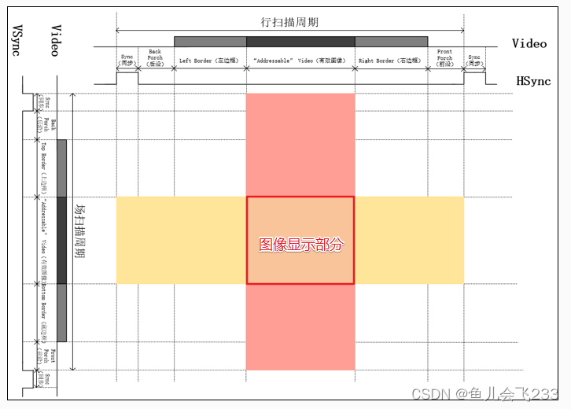
2. 带VGA接口的显示屏
具体实现过程如下图所示:
可以看到,只有当行扫描周期与场扫描周期都处于有效图像时序部分才产生图像。

Slide 14
04
时 间安 排

Slide 15
时间线
week11
week14-15
绘制程序
框图
进行测试并改进
week16
DIY
项目展示&
报告提交
week10
购买项目
部件模块
week12-13
学习相关知识，实现基本功能

Slide 16


THANK YOU

